Slide 1
位操作基础
符号 | 描述 | 运算规则
& | 与 | 两个位都为1时，结果才为1
| | 或 | 两个位都为0时，结果才为0
^ | 异或 | 两个位相同为0，相异为1
~ | 取反 | 0变1，1变0
<< | 左移 | 各二进位全部左移若干位，高位丢弃，低位补0
>> | 右移 | 各二进位全部右移若干位，对无符号数，高位补0，有符号数，各编译器处理方法不一样，有的补符号位（算术右移），有的补0（逻辑右移）

Slide 2
1． 在这6种操作符，只有~取反是单目操作符，其它5种都是双目操作符。
2． 位操作只能用于整形数据，对float和double类型进行位操作会被编译器报错。
3． 对于移位操作，在微软的VC6.0和VS2008编译器都是采取算术称位即算术移位操作，算术移位是相对于逻辑移位，它们在右移操作中都一样，低位补0即可，但在左移中逻辑移位的高位补0而算术移位的高位是补符号位。如下面代码会输出-4和3。
int a = -15, b = 15;
cout<<( a >> 2)<<" "<<( b >> 2)<<endl;

Slide 3
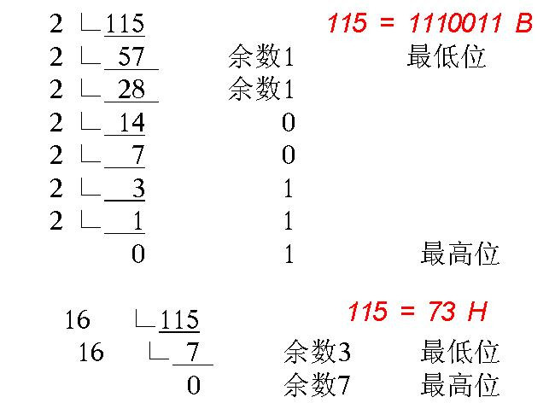
十进制→ 二进制

Slide 4
负数是用补码来表示
原码： 15 的原码 00001111
反码：15的反码 11110000
补码：反码+1
15的反码 11110001

Slide 5
int a = -15, b = 15;
cout<<( a >> 2)<<" "<<( b >> 2)<<endl;
a的补码：11110001，
a>>2的结果为11111100 转化为十进制（减1取反）的-4
b 的二进制：00001111
b >> 2 的结果00000011, 十进制3

Slide 6
4． 位操作符的运算优先级比较低，因为尽量使用括号来确保运算顺序，否则很可能会得到莫明其妙的结果。
比如要得到像1，3，5，9这些2^i+1的数字。写成 int a = 1 << i + 1;是不对的，程序会先执行i + 1，再执行左移操作。应该写成int a = (1 << i) + 1;

Slide 7
5． 另外位操作还有一些复合操作符，如&=、|=、 ^=、<<=、>>=。

Slide 8
常用位操作小技巧
判断奇偶
只要根据最未位是0还是1来决定，为0就是偶数，为1就是奇数。因此可以用if (a & 1 == 0)代替if (a % 2 == 0)来判断a是不是偶数。
for (int i = 0; i < 10; ++i)
if (i & 1)
cout<< i<<endl;

Slide 9
交换两数
一般的写法是：
void Swap(int &a, int &b)
{
if (a != b)
{
int c = a;
a = b;
b = c;
}
}

Slide 10
可以用位操作来实现交换两数而不用第三方变量
void Swap(int &a, int &b)
{
if (a != b)
{
a ^= b;
b ^= a;
a ^= b;
}
}
第一步 a^=b 即a=(a^b);
第二步 b^=a 即b=b^(a^b)，由于^运算满足交换律，b^(a^b)=b^b^a。由于一个数和自己异或的结果为0并且任何数与0异或都会不变的，所以此时b被赋上了a的值。
第三步 a^=b 就是a=a^b，由于前面二步可知a=(a^b)，b=a，所以a=a^b即a=(a^b)^a。故a会被赋上b的值。

Slide 11
变换符号
变换符号就是正数变成负数，负数变成正数。
如对于-11和11，可以通过下面的变换方法
将-11变成11
1111 0101(二进制)
–取反-> 0000 1010(二进制)
–加1-> 0000 1011(二进制)
将11变成-11
0000 1011(二进制)
–取反-> 0000 1010(二进制)
–加1-> 1111 0101(二进制)

Slide 12
int SignReversal(int a)
{
return ~a + 1;
}
int main()
{
int a = 7, b = -12345;
cout<<SignReversal(a)
<<" "<< SignReversal(b);
return 0;
}

Slide 13
求绝对值
位操作也可以用来求绝对值，对于负数可以通过对其取反后加1来得到正数
对-6可以这样：
1111 1010(二进制) –取反->0000 0101(二进制) -加1-> 0000 0110(二进制) 来得到6。
因此先移位来取符号位，int i = a >> 31;要注意如果a为正数，i等于0，为负数，i等于-1。然后对i进行判断——如果i等于0，直接返回。否之，返回~a+1

Slide 14
int my_abs(int a)
{
int i = a >> sizeof(int) -1;
return i == 0 ? a : (~a + 1);
}
int main()
{
int a = 7, b = -12345;
cout<<my_abs(a) <<" "<< my_abs(b);
return 0;
}

Slide 15
现在再分析下。对于任何数，与0异或都会保持不变，与-1即0xFFFFFFFF异或就相当于取反。因此，a与i异或后再减i（因为i为0或-1，所以减i即是要么加0要么加1）也可以得到绝对值
int my_abs(int a)
{
int i = a >> sizeof(int) -1;
return ((a ^ i) - i);
}

